Slide 1
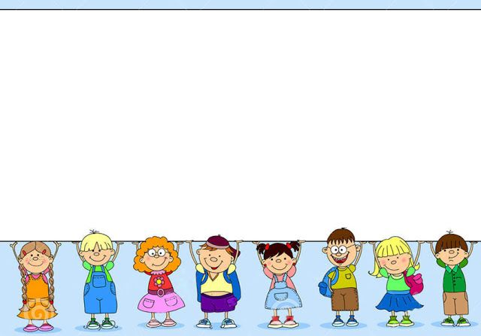
Tự nhiên và xã hội
Lớp 1
Bài 27: Thời tiết luôn thay đổi (Tiết 1)

Slide 2
Hoạt động khám phá

Slide 4
Trò chơi
Chọn đồ dùng phù hợp với thời tiết

Slide 5
Hoạt động vận dụng

Slide 6
Việc làm nào dưới đây nên, không nên làm? Vì sao?

Slide 7
Nên | Không nên

Slide 8
Không nên ra ngoài khi trời nắng to
Cần chuẩn bị đầy đủ mũ, nón, ô khi đi dưới trời nắng; mặc áo mưa, che ô khi đi dưới trời mưa

